Slide 1
Systemy liniowe i stacjonarne (01-02)
Systemy liniowe i stacjonarne (SLS)
SLS – wymuszenie wykładnicze
Dekompozycja sygnału na składowe wykładnicze
Wykładniczy szereg Fouriera
Skończony szereg Fouriera
Przekształcenie Fouriera
Podsumowanie
„Sygnały i systemy” ©Zdzisław Papir

Slide 2
Systemy liniowe i stacjonarne (SLS)
SLS
System liniowy
System stacjonarny
Jak wyznaczyć sygnał wyjściowy y(t)
dla znanego sygnału wejściowego x(t)?
„Sygnały i systemy” ©Zdzisław Papir

Slide 3
System liniowe i stacjonarne (SLS) – skalowanie
SLS
System liniowy
Skalowanie
„Sygnały i systemy” ©Zdzisław Papir

Slide 4
SLS – wymuszenie wykładnicze
SLS
Skalowanie
System stacjonarny
„Sygnały i systemy” ©Zdzisław Papir

Slide 5
Wymuszenie wykładnicze (rozwiązanie)
odpowiedź na wymuszenie wykładnicze
=
wymuszenie wykładnicze
Transmitancja zależna od budowy SLS
„Sygnały i systemy” ©Zdzisław Papir

Slide 6
Wymuszenie wykładnicze
SLS
Jedynym i nietrywialnym rozwiązaniem równania
jest sygnał wykładniczy
Transmitancja H(s) zależy od wewnętrznej budowy SLS.
Transmitancję możemy wyznaczyć ze ZRR (Zwyczajnego Równania
Różniczkowego) opisującego SLS:
podstawiając do niego x(t)=e^{st} oraz y(t)=H(s)e^{st} . Bardziej wygodnym sposobem jest zastosowanie przekształcenia Laplace’a.
SLS dla sygnałów elektrycznych = RLC - obwody złożone z elementów:
R (rezystancja), L (indukcyjność), C (pojemność)
„Sygnały i systemy” ©Zdzisław Papir

Slide 7
Filtr RC – transmitancja
i(t)
R
u(t)
x(t)
y(t)
C
i(t)
i(t)
7
„Sygnały i systemy” ©Zdzisław Papir

Slide 8
Dekompozycja sygnału na składowe wykładnicze
SLS
SLS
Znajomość transmitancji H(s) oraz dekompozycja sygnału x(t) na składowe wykładnicze X_{k}exp(s_{k}t) umożliwia wyznaczenie odpowiedzi SLS na dowolne wymuszenie.
Narzędzia dekompozycji:
s = α + jω ∈C – przekształcenie Laplace’a
s = jω ∈I – szereg (przekształcenie) Fouriera
s nie może być liczbą rzeczywistą – dlaczego?
„Sygnały i systemy” ©Zdzisław Papir

Slide 9
Wykładniczy szereg Fouriera
T – horyzont obserwacji sygnału
ω₀ = 2π/T– podstawowa częstość [rad/s]
f₀ = 1/T– podstawowa częstotliwość [Hz]
Wykładniczy szereg Fouriera przedstawia sygnał x(t) w postaci liniowej kombinacji dyskretnych składowych wykładniczych o urojonych wykładnikach jkω₀t (lub zespolonych harmonicznych)
X_{k}exp(jkω₀t) = X_{k}(coskω₀t + jsinkω₀t)
i różnych amplitudach X_{k}, k = 0, ±1, ±1, …
Współczynniki wykładniczego
szeregu Fouriera
„Sygnały i systemy” ©Zdzisław Papir

Slide 10
Wykładniczy szereg Fouriera
Kombinacja składowych wykładniczych
Potęgowy szereg Maclaurina
Kombinacja składowych potęgowych
Istnieje wiele reprezentacji sygnału w postaci szeregu funkcyjnego.
Wybór reprezentacji zależy od charakteru analizowanego problemu.
„Sygnały i systemy” ©Zdzisław Papir

Slide 11
Sygnał piłokształtny
Szereg Fouriera
2π
4π
6π
8π
Całka nieoznaczona
„Sygnały i systemy” ©Zdzisław Papir

Slide 12
Właściwości współczynników sz. F.
Współczynniki wykładniczego sz. F. (sygnał rzeczywisty) cechuje symetria Hermite’a:
Postać wykładnicza współczynników wykładniczego szeregu Fouriera
Im
Re
Wykres amplitud |X_{k}| w f-cji numeru składowej k to charakterystyka amplitudowo-częstotliwościowa (cha-ka a-cz). Cha-ka a-cz jest funkcją parzystą.
Wykres kątów fazowych |φ_{k}| w f-cji numeru składowej k to charakterystyka fazowo-częstotliwościowa (cha-ka f-cz). Cha-ka f-cz jest funkcją nieparzystą.
Charakterystyki a-cz i f-cz przedstawiane są za pomocą wykresów prążkowych (punktowych).

Slide 13
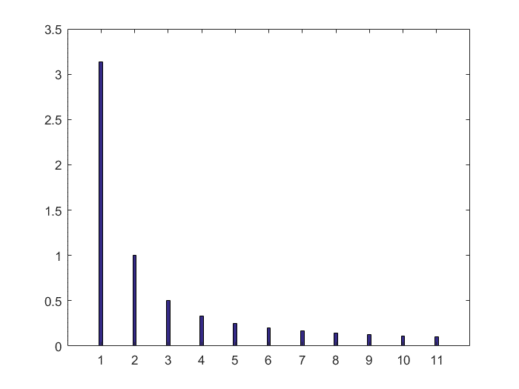
Sygnał piłokształtny
Cha-ka a-cz i f-cz
2π
4π
6π
8π
0
1
2
3
8
9
„Sygnały i systemy” ©Zdzisław Papir

Slide 14
Trygonometryczny szereg F.
Amplituda i kąt fazowy współczynników wykładniczego szeregu Fouriera
Postać trygonometryczna szeregu Fouriera
Trygonometryczy szereg Fouriera przedstawia sygnał jako liniową kombinację składowych harmonicznych o różnych amplitudach i kątach fazowych.
„Sygnały i systemy” ©Zdzisław Papir

Slide 15
Sygnał piłokształtny
#harmonicznych - 2
1
t
T = 1
1
0.8
0.6
0.4
0.2
0
0
0.5
1
1.5
„Sygnały i systemy” © Zdzisław Papir

Slide 16
Sygnał piłokształtny #harmonicznych - 4
1
0.8
0.6
1
t
0.4
T = 1
0.2
0
0
0.5
1
1.5
Szereg Fouriera w punkcie skokowej nieciągłości przyjmuje
wartość równą średniej arytmetycznej z granicy lewo- i prawostronnej.
„Sygnały i systemy” © Zdzisław Papir

Slide 17
Sygnał piłokształtny #harmonicznych - 6
1.2
1
0.8
1
0.6
t
0.4
T = 1
0.2
0
-0.2
0
0.2
0.4
0.6
0.8
1
czas t
„Sygnały i systemy” ©Zdzisław Papir

Slide 18
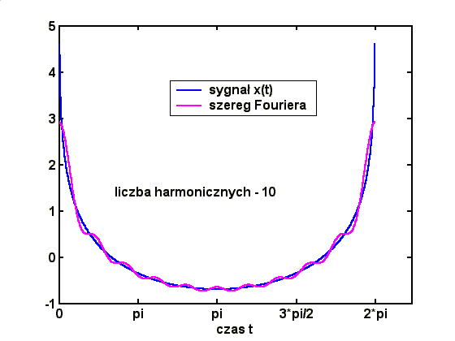
Zaskakujący szereg Fouriera
„Sygnały i systemy” ©Zdzisław Papir

Slide 19
Fala prostokątna
#harmonicznych - 1
+1.0
2
-0.5
+0.5
-1.0
1.4
1.2
1
0.8
0.6
x(t) = 4/π × cos(πt)
0.4
0.2
0
-0.5
0
0.5
„Sygnały i systemy” ©Zdzisław Papir
czas t

Slide 20
Fala prostokątna
#harmonicznych - 2
1.4
1.2
1
0.8
0.6
0.4
x(t) = 4/π × [cos(πt) – 1/3 × cos(3πt)]
0.2
0
-0.5
0
0.5
czas t
„Sygnały i systemy” ©Zdzisław Papir

Slide 21
Fala prostokątna
#harmonicznych - 3
1.4
1.2
1
0.8
0.6
x(t) = 4/π × [cos(πt) - 1/3 × cos(3πt) + 1/(5 × cos(5πt)]
0.4
0.2
time t
0
-0.5
0
0.5
czas t
„Sygnały i systemy” ©Zdzisław Papir

Slide 22
Fala prostokątna - #harmonicznych - 7
1.4
1.2
1
0.8
0.6
x(t) = (4/ π) × [cos(πt) - 1/3 × cos(3πt) + 1/5 × cos(5πt) – 1/7 × cos(7πt)]
0.4
0.2
0
-0.5
-0.4
-0.3
-0.2
-0.1
0
0.1
0.2
0.3
0.4
0.5
czas t
Przypadłości szeregu Fouriera:
1. Szereg Fouriera w punkcie skokowej nieciągłości sygnału przyjmuje wartość średniej arytmetycznej granicy lewo- i prawostronnej.
2. Efekt Gibbsa – sumowanie harmonicznych w punkcie skokowej nieciągłości powoduje powstawanie niezanikających oscylacji zbliżających się do punktu nieciągłości.
3. Okresowość… 4. Zbieżność…
„Sygnały i systemy” ©Zdzisław Papir

Slide 23
Szereg Fouriera – inne przykłady
https://people.clarkson.edu/~jsvoboda/Syllabi/EE221/Fourier/FourierSeriesTable.pdf

Slide 24
Skończony szereg Fouriera –
szerokość pasma sygnału
Sygnał piłokształtny
Fala prostokątna
Fala sinusoidalna (prostowana 2-połówkowo)
W większości przypadków amplituda harmonicznych |X_{k}| maleje monotonicznie wraz ze wzrostem numeru harmonicznej k (lemat Riemanna-Lebesgue’a), co pozwala oszacować szerokość pasma sygnału przez liczbę K istotnych harmonicznych
W = K × ω₀
ω₀
W = K × ω₀
0
1
2
3
8
9
„Sygnały i systemy” ©Zdzisław Papir

Slide 25
Skończony szereg Fouriera –
szerokość pasma sygnału
Jaka powinna być długość skończonego szeregu Fouriera K = ?
Liczba istotnych harmonicznych K powinna zapewniać w miarę dokładną aproksymację sygnału oryginalnego x(t). Wyznaczamy ją za pomocą twierdzenia Parsevala i pojęcia mocy ułamkowej.
Liczba istotnych harmonicznych wyznacza szerokość pasma sygnału (okresowego) W = K × ω₀.
„Sygnały i systemy” ©Zdzisław Papir

Slide 26
Trygonometryczny szereg Fouriera (postać rozwinięta)
„Sygnały i systemy” ©Zdzisław Papir

Slide 27
Okresowość szeregu Fouriera
Okresowość szeregu Fouriera powoduje okresowe przedłużanie sygnału x(t) poza przedział t₀ < t < t₀ + T.
„Sygnały i systemy” ©Zdzisław Papir

Slide 28
Okresowość szeregu Fouriera
x(t)
-T/2
+T/2
t
Okresowe przedłużenie sygnału przez szereg Fouriera
Szereg Fouriera jest identyczny z sygnałem oryginalnym, gdy:
sygnał jest okresowy,
okres sygnału jest równy przedziałowi rozwinięcia.
„Sygnały i systemy” ©Zdzisław Papir

Slide 29
Szereg Fouriera – warunki istnienia
W zastosowaniach inżynierskich powszechnie przyjmuje się, że sygnały o skończonej mocy P posiadają szereg Fouriera.
„Sygnały i systemy” ©Zdzisław Papir

Slide 30
Graniczne zachowanie sz. Fouriera
x(t)
x_{T}(t)
-T/2
+T/2
czas t
x_{2T}(t)
Graniczne otwarcie okna obserwacji sygnału pozwala zobaczyć go w całości.
Odstęp pomiędzy harmonicznymi staje się coraz węższy
Dyskretne harmoniczne zamieniają się w harmoniczne „ciągłe”.

Slide 31
Graniczne zachowanie sz. Fouriera
Szereg Fouriera
Transformata Fouriera
Transformata Fouriera przedstawia sygnał w postaci liniowej kombinacji składowych wykładniczych (harmonicznych) o urojonych wykładnikach jωt i amplitudach X(ω); częstotliwość ω zmienia się w sposób ciągły.
„Sygnały i systemy” ©Zdzisław Papir

Slide 32
Przekształcenie Fouriera
TRANSFORMATA
PROSTA
ODWROTNA
PARY TRANSFORMAT
„Sygnały i systemy” ©Zdzisław Papir

Slide 33
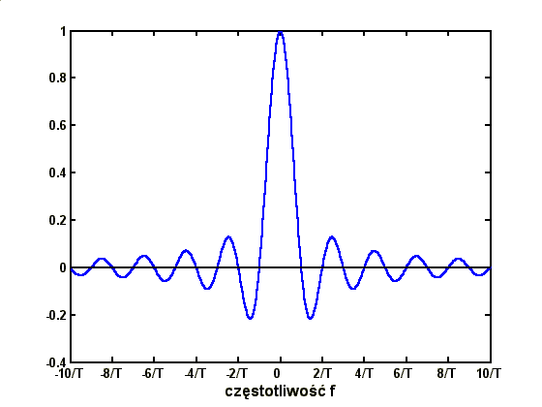
Pary transformat Fouriera
1
-1/2
(-T/2)
+1/2
(+T/2)
frequency f
„Sygnały i systemy” ©Zdzisław Papir

Slide 34
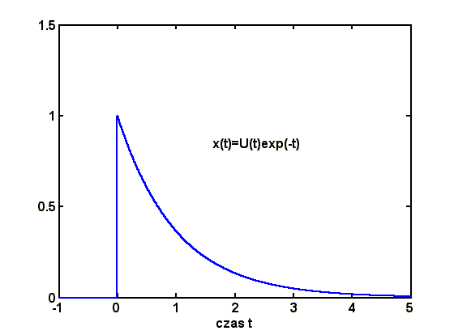
Pary transformat Fouriera
czas t
Skok jednostkowy
„Sygnały i systemy” ©Zdzisław Papir

Slide 35
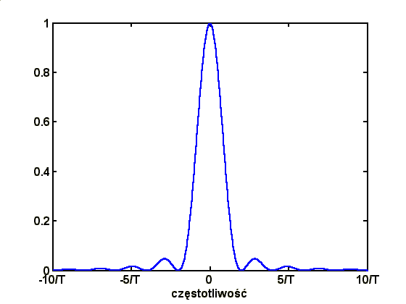
Pary transformat Fouriera
1
-1
(-T)
+1 (+T)
częstotliwość f
„Sygnały i systemy” ©Zdzisław Papir

Slide 36
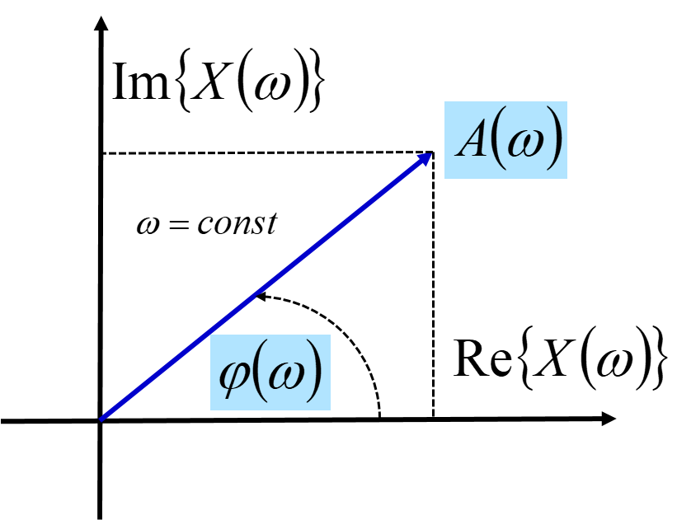
Cha-ka a-cz i f-cz
Im{X(ω)}
Re{X(ω)}
„Sygnały i systemy” ©Zdzisław Papir

Slide 37
Cha-ka a-cz i f-cz
Symetria Hermite (dla sygnałów rzeczywistych):
Cha-ki a-cz i f-cz sygnałów rzeczywistych spełniają warunki (konsekwencja symetrii Hermite):

Slide 38
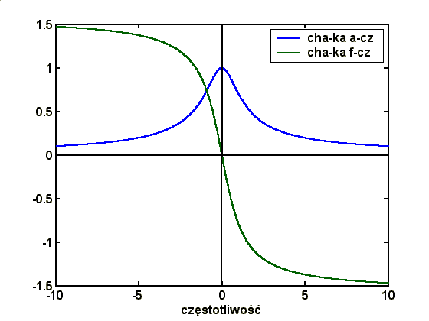
Cha-ka a-cz i f-cz
Cha-ka a-cz
Cha-ka f-cz
częstotliwość
„Sygnały i systemy” ©Zdzisław Papir

Slide 39
Transformata Fouriera –szerokość pasma sygnału
W większości przypadków charakterystyka a-cz A(ω) maleje monotonicznie wraz ze wzrostem częstotliwości ω (lemat Riemanna-Lebesgue’a), co pozwala oszacować szerokość pasma sygnału W.
A(ω)
Szerokość pasma sygnału W wyznaczamy korzystając z koncepcji energii ułamkowej i twierdzenia Parsevala.
W
ω
39
„Sygnały i systemy” ©Zdzisław Papir

Slide 40
Przekształcenie Fouriera – warunki istnienia
W zastosowaniach inżynierskich powszechnie przyjmuje się,
że sygnały o skończonej energii E posiadają transformatę Fouriera.
„Sygnały i systemy” ©Zdzisław Papir

Slide 41
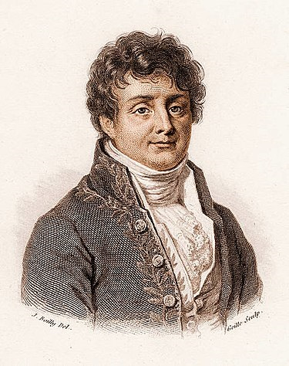
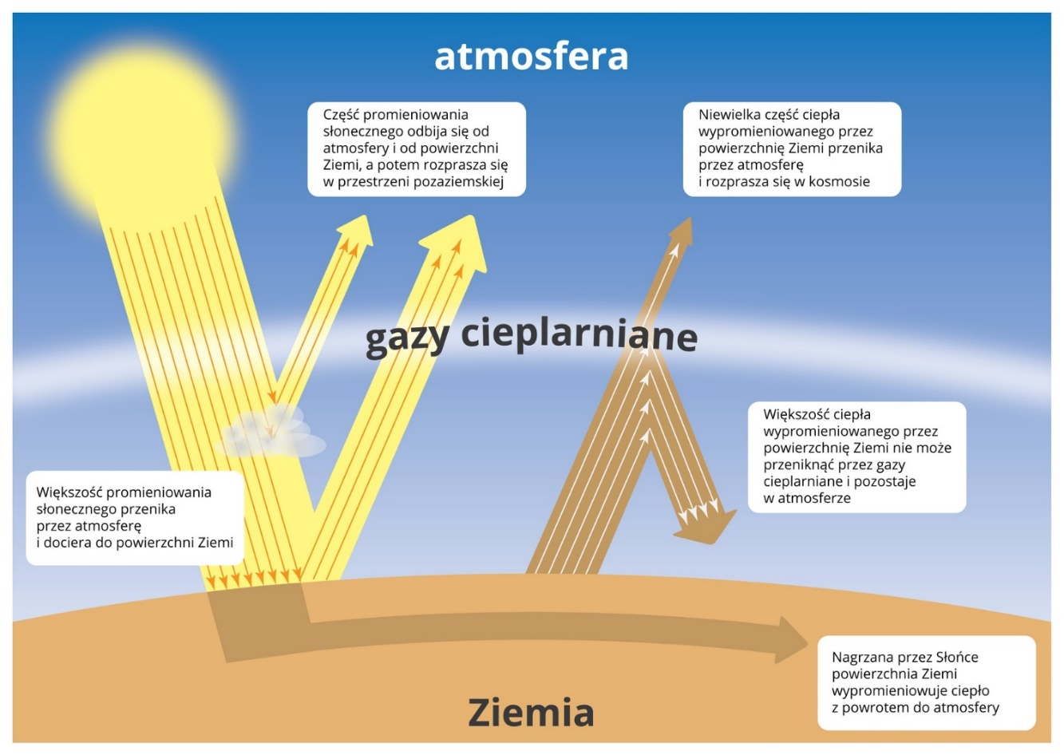
Efekt cieplarniany
Joseph Fourier
1768 – 1830
Szereg/przekształcenie Fouriera
Prawo przewodnictwa cieplnego
Efekt cieplarniany
J. Fourier w latach 1820 – 1827 obliczył, że obiekt wielkości Ziemi, w tej samej odległości od Słońca, ale pozbawiony atmosfery, powinien być znacznie chłodniejszy, jeżeli byłby ogrzewany wyłącznie promieniowaniem słonecznym. Fourier przez kilka lat szukał źródeł tego dodatkowego ciepła, ostatecznie przyjęto, że atmosfera Ziemi jest swego rodzaju izolatorem. Nazwę „efekt cieplarniany” ukuł Svante Aarhenius, fizyk/chemik badający wpływ dwutlenku węgla w atmosferze na temperaturę Ziemi.

Slide 42
Podsumowanie
Odpowiedź systemu liniowego i stacjonarnego (SLS) na złożony sygnały wejściowy jest sumą odpowiedzi SLS na cząstkowe sygnały wejściowe.
Sygnał wykładniczy jest niezmiennikiem systemu liniowego i stacjonarnego (SLS) z dokładnością do funkcji transmitancji.
Szereg Fouriera i transformata Fouriera reprezentują sygnał przez jego widmo, które jest złożeniem sygnałów wykładniczych o różnych częstotliwościach i amplitudach.
Szereg Fouriera wykorzystujemy w analizie widmowej sygnałów okresowych, w przypadku sygnałów nieokresowych odpowiednim narzędziem jest przekształcenie Fouriera.
Szereg Fouriera i transformata Fouriera reprezentują sygnał przez jego widmo, które jest złożeniem parzystej cha-ki a-cz oraz nieparzystej cha-ki f-cz.
„Sygnały i systemy” ©Zdzisław Papir

